Slide 1
Projet Traitement d’Image:
NL Means
Oussama Rchaki - Alexandre Terny

Slide 2
Sommaire
Bruit gaussien additif
Principe de la méthode NL Means
Implémentation de la méthode NL Means
Optimisation de l’algorithme : PPV
NL Means : bruit gaussien
Influence de h
Optimisation de l’algorithme : Trouver h optimal
Bruit Sel et poivre
Implémentation de la méthode NL Means :bruit Sel et poivre

Slide 3
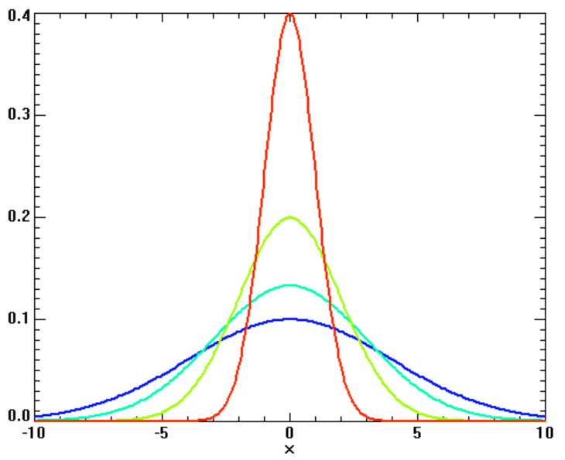

Bruit gaussien additif
$s_{b}\left(i,j\right)=s\left(i,j\right)+b$
$où b est le bruit gaussien$

Slide 4
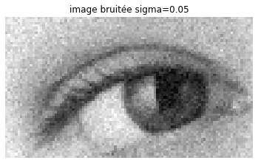
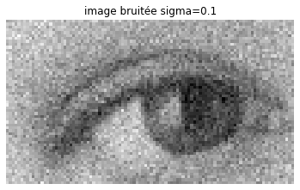

Bruit gaussien additif
4

Slide 5
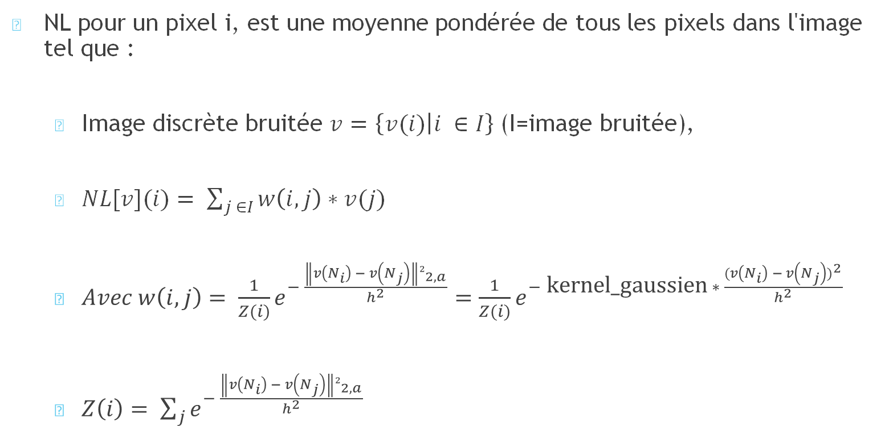
Principe de la méthode NL Means
NL pour un pixel i, est une moyenne pondérée de tous les pixels dans l'image tel que :
Image discrète bruitée $v=$ $\left\{v(i) | i ∈I\right\}$ (I=image bruitée),
$NL[v](i)= \sum_{j ∈I}{w\left(i,j\right)∗v(j)}$
$Avec w\left(i,j\right)= \frac{1}{Z(i)}e^{− \frac{\left\|v\left(N_{i}\right) − v\left(N_{j}\right)\right\|²_{2,a}}{h^{2}}}=\frac{1}{Z(i)}e^{− \text{kernel}\text{_}\text{gaussien} ∗ \frac{{(v\left(N_{i}\right) − v\left(N_{j}\right))}^{2}}{h^{2}}}$
${Z\left(i\right)= \sum_{j}{e^{− \frac{\left\|v\left(N_{i}\right) − v\left(N_{j}\right)\right\|²_{2,a}}{h^{2}}}}}^{}$

Slide 6
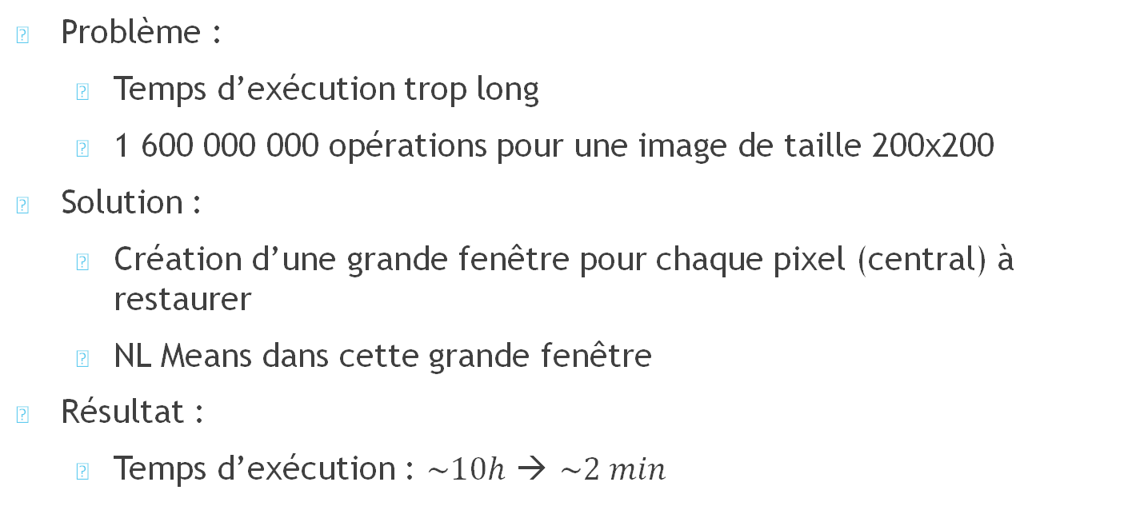
Implémentation de la méthode NL Means
Problème :
Temps d’exécution trop long
1 600 000 000 opérations pour une image de taille 200x200
Solution :
Création d’une grande fenêtre pour chaque pixel (central) à restaurer
NL Means dans cette grande fenêtre
Résultat :
Temps d’exécution : $\sim 10h$ → $\sim 2 min$

Slide 7

Optimisation de l’algorithme : PPV
On cherche les pixels qui ont le voisinage le plus proche au voisinage du pixel i bruité
On applique le NL mean seulement avec les ppv c’est-à-dire les pixels j qui minimise cette quantité:

Slide 8
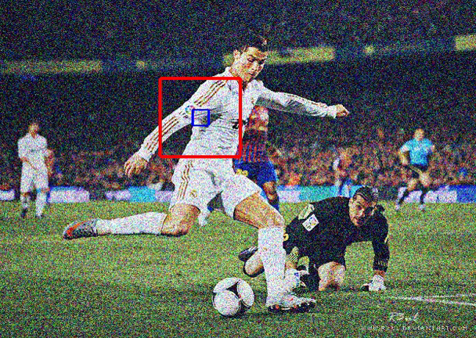
Optimisation de l’algorithme : PPV
8

Slide 9
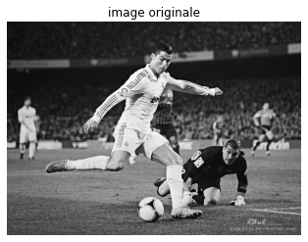
NL Means : bruit gaussien additif

Slide 10
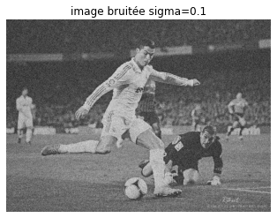
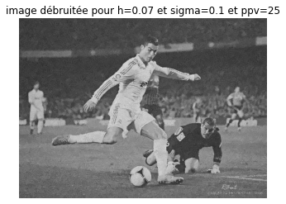
NL Means : bruit gaussien additif
Coefficient de ressemblance= 29.35

Slide 11
Influence de h
Coefficient de ressemblance= 29.35

Slide 12
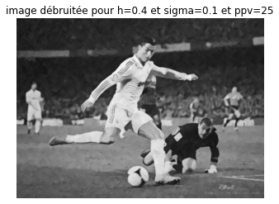
Influence de h
Coefficient de ressemblance= 26.36

Slide 13
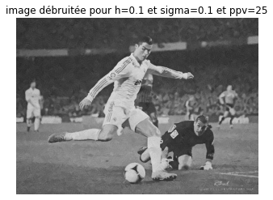
Influence de h
Coefficient de ressemblance= 24.31

Slide 14
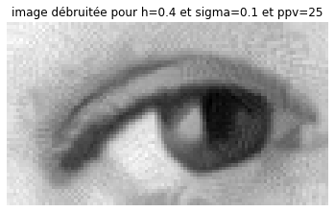
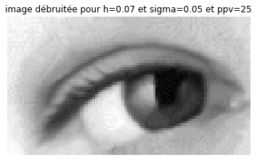
Influence de h
h_optimal = 0.4
h_optimal = 0.07

Slide 15
Influence de h
h dépend de :
La variance du bruit
L'image elle même
La taille de la grande fenêtre de recherche
La taille du patch

Slide 16
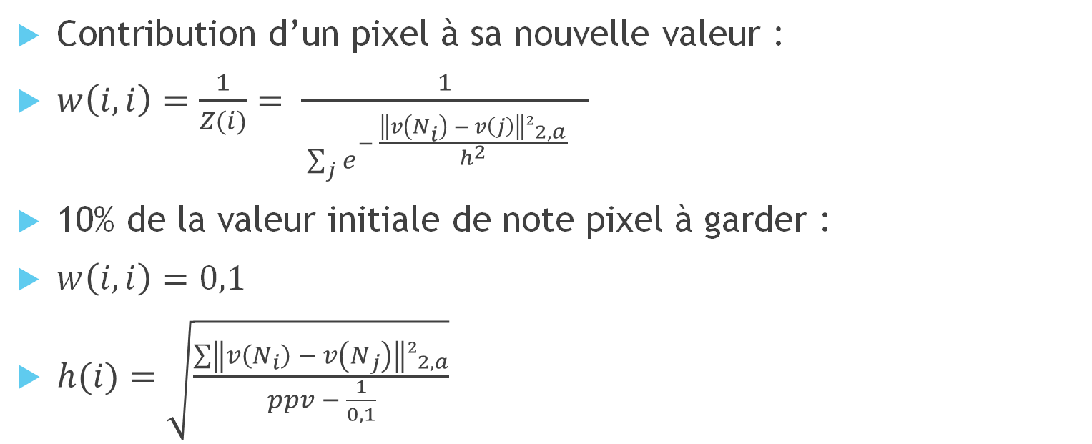
Optimisation de l’algorithme : Controler le degré de filtrage
Contribution d’un pixel à sa nouvelle valeur :
$w\left(i,i\right)=\frac{1}{Z(i)}= \frac{1}{{ \sum_{j}{e^{− \frac{\left\|v\left(N_{i}\right) − v\left(j\right)\right\|²_{2,a}}{h^{2}}}}}^{}}$
10% de la valeur initiale de note pixel à garder :
$w\left(i,i\right)$ $=0,1$
$h(i)=\sqrt{\frac{\sum{\left\|v\left(N_{i}\right) − v\left(N_{j}\right)\right\|²_{2,a}}}{ppv − \frac{1}{0,1}}}$
On effectue ensuite un développement limité sur l'exponentielle à l'odre 1:
Il faut donc applique h(i) au pixel i afin de garder 10% de son information initiale

Slide 17
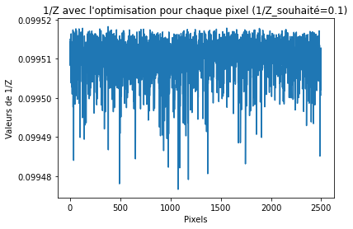
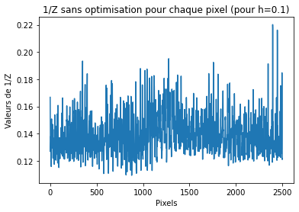
Optimisation de l’algorithme : Controler le degré de filtrage
Variance=3.14e-11
Variance=1.97e-4

Slide 18
Optimisation de l’algorithme : Controler le degré de filtrage
Avantages :
Contrôle sur le degré de filtrage
Stabilité au niveau du degré de filtrage pour tous les pixels
Trouver h optimal dès les premières exécutions
Inconvénients:
Méthode pas robuste
Méthode efficace et précise mais que pour 1/Z < 0.1

Slide 19
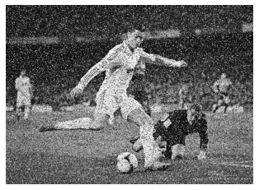
Bruit Sel et poivre
Bruit numérique :
Influence :
Certains pixels deviennent noirs ou blancs.
Apparait :
Défaillances de capteurs d'image
Erreurs de traitement numérique

Slide 20

Implémentation de la méthode NL Means :bruit Sel et poivre
Exécution de l'algorithme que sur les pixels bruités pour garder la netteté de l'image.
$w\left(i,i\right)=0$
Kernel :
- 1 | - 1 | - 1 | - 1 | - 1
- 1 | - 1 | - 1 | - 1 | - 1
- 1 | - 1 | 0 | - 1 | - 1
- 1 | - 1 | - 1 | - 1 | - 1
- 1 | - 1 | - 1 | - 1 | - 1

Slide 21
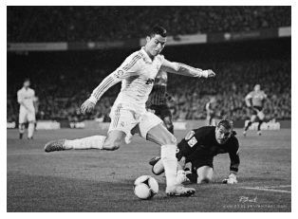
Implémentation de la méthode NL Means adapté au bruit Sel et poivre

Slide 22
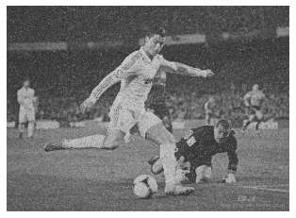
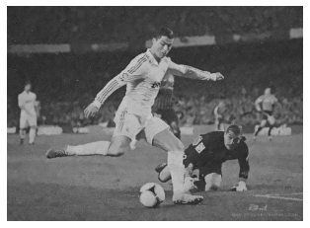
Implémentation de la méthode NL Means adapté au bruit Sel et poivre + bruit gaussien

Slide 23
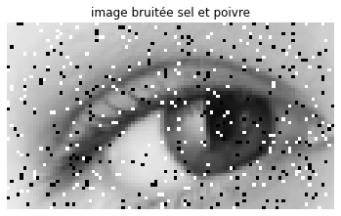
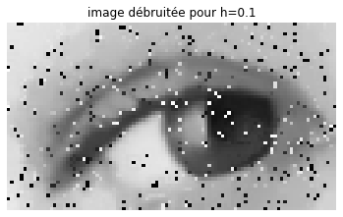
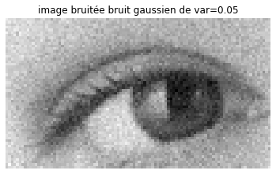


Slide 24
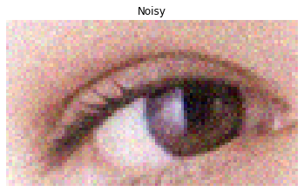
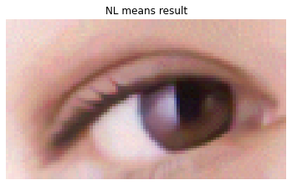
Implémentation de la méthode NL Means : Image couleur

Slide 25
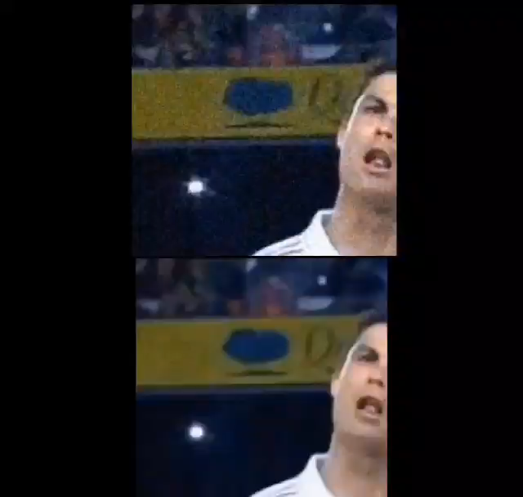
NL means : Vidéo couleur avec bruit gaussien additif

Slide 26
Conclusion
Organisation du projet
Apprentissage
Merci pour votre écoute !

